Slide 1
Életem az online tanulás idején
Veres Fruzsina

Slide 2

Nekem jól megy az online tanulás, jobb lenne az iskolába, de itt se olyan rossz.
Itt kicsit könnyebb mert olyan mintha több szabadidőm lenne, néha pedig nehezebb.
Nehezebb így megtanulni sok mindent de kedves tanáraink segítenek sok mindenben, és ezért könnyebb.

Slide 3


Az informatika a kedvencem az online tanulás alatt.
Mert könnyű a számítógépen dolgozni, és így megtanulom nagyrészt az informatikát.

Slide 4
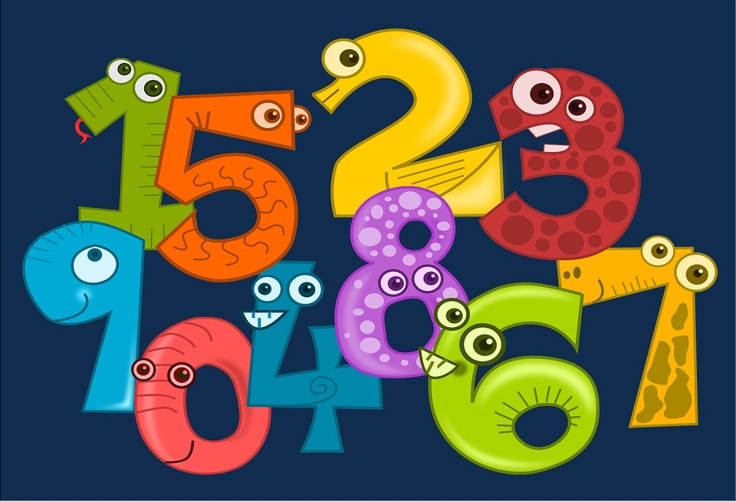
A matekot kicsit nehéz így megérteni, de nekem van a világ legjobb matek tanárja, és így az is egyszerű. :D
Mindig van egy kis segítség, és így értek minden feladatot.
Itthon is sokat segítenek.
De sokkal jobb lenne már suliba járni….

Slide 5
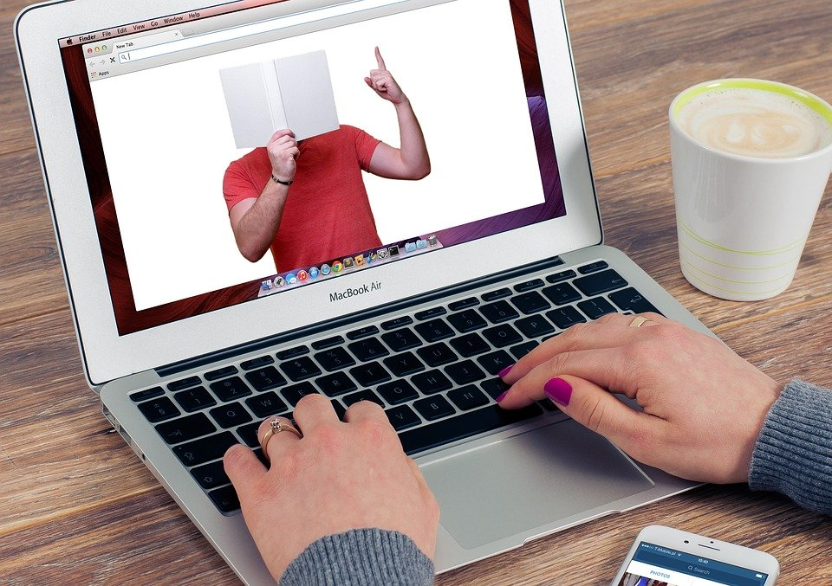

Slide 6
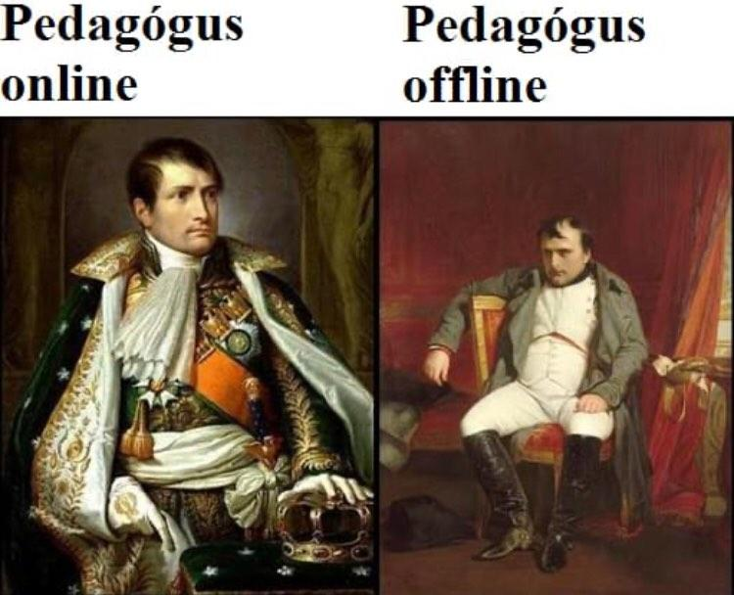
Egy kis poéén :D

Slide 7
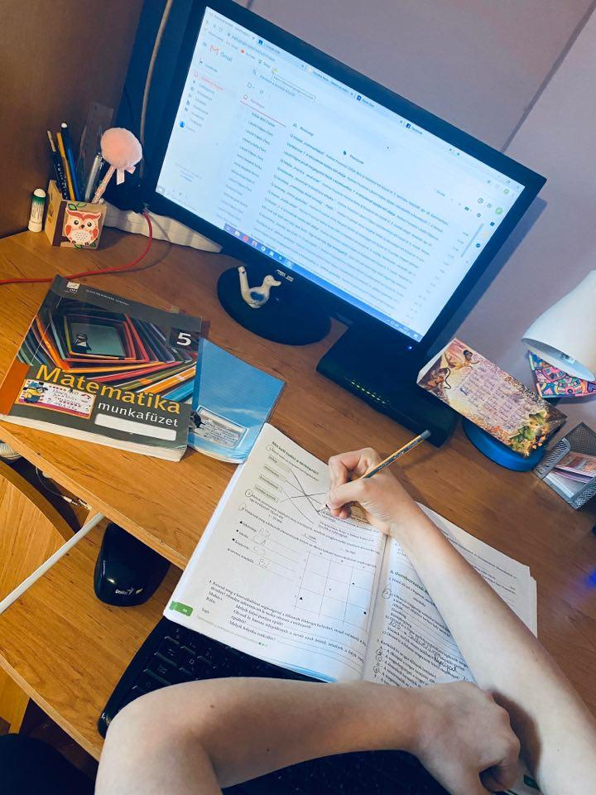
A mindennapjaim…:)

Slide 8

Ennyi lett volna, köszönöm a figyelmet :)

